Slide 1
Aide à la décision d’achat

Slide 2
Histoire
2020: Création de l’Université Paris-Saclay
  Volonté de revoir le mode de financement des plateformes, en particulier le financement des fluides
2022: Crise énergétique
  Besoin de limiter la consommation électrique sur le campus
2023: Explosion du coût électrique
  X3 sur la facture électrique de l’Université

Slide 3
Comment optimiser les couts de virtualData ?

Slide 4
Contexte
Deux plateformes majeures
  GRIF: dont l’unité de calcul est basée sur un benchmark
  Cloud: dont l’unité de calcul est basée sur le nombre de vCPUS
Avant 2022
  Faible gestion de fin de vie des serveurs de calcul
    Décommissionnement lorsque le matériel tombait en panne
    Ressources très au dessus des pledges officiels
  Aucune prise en compte de la consommation électrique pour les achats / renouvellement

Slide 5
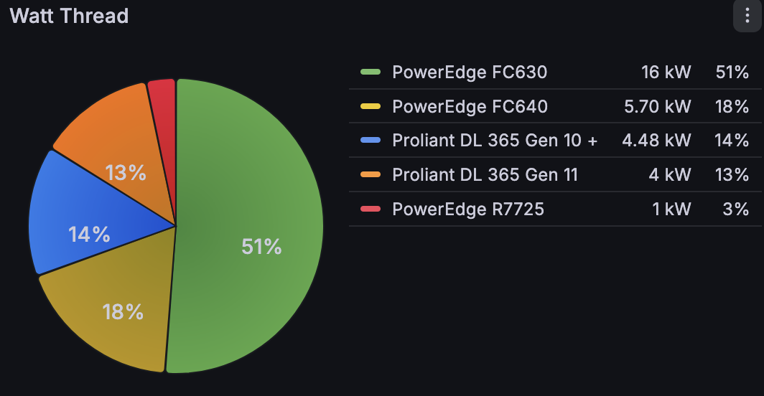
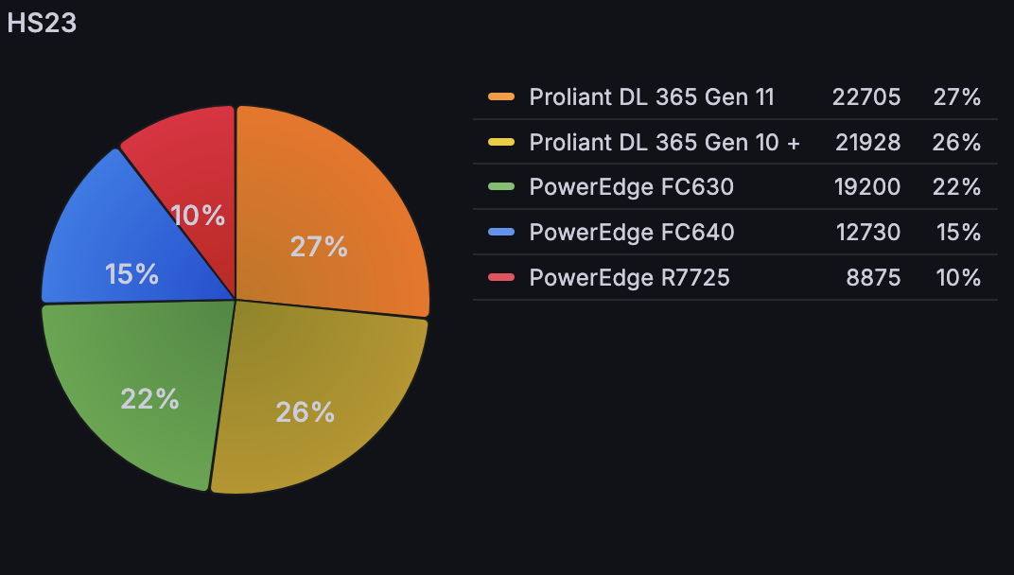
Un état des lieux des infrastructures

Slide 6
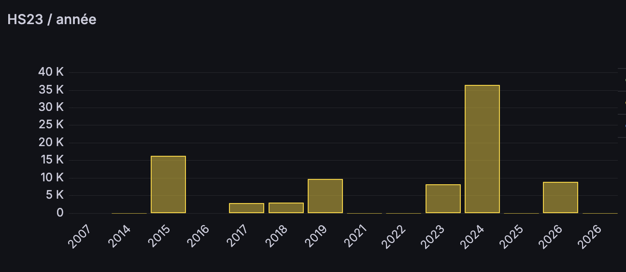
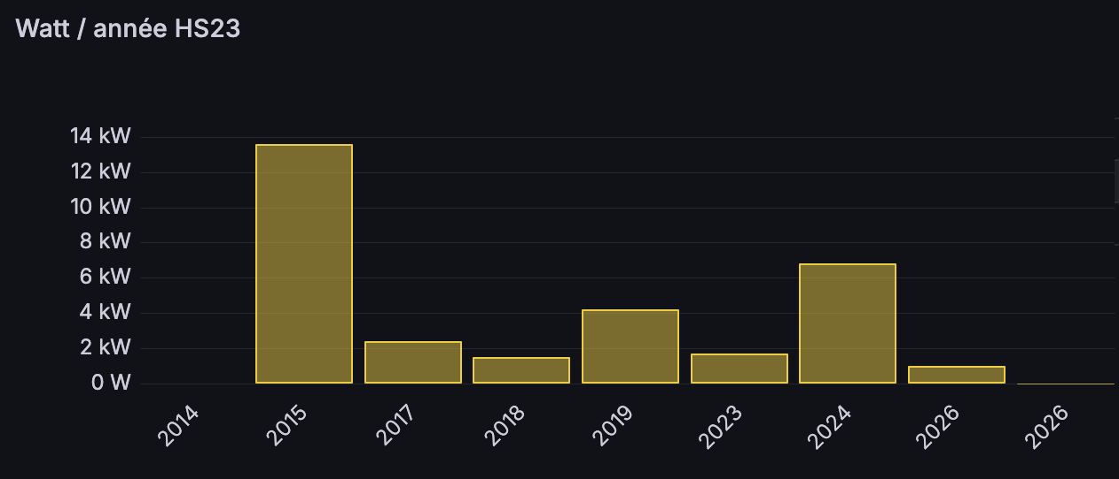
Un état des lieux des infrastructures

Slide 7
Calcul du coût d’achat
Prix d’achat/7 + Puissance électrique*8,76*Prix KW.h
Durée d’amortissement des serveurs 7 ans
  Au delà il n’est plus possible de garantir le replacement des HS23
Auquel on ajoute 1 an de consommation électrique
Idée principale, si mon HS23 me coute 10€ / an d’électricité, pour que ce soit rentable, il faut que le coût sur 7 ans soit < 70 €/an

Slide 8
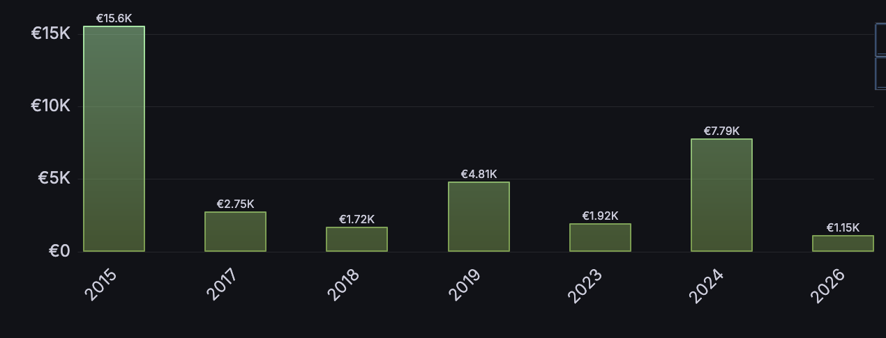
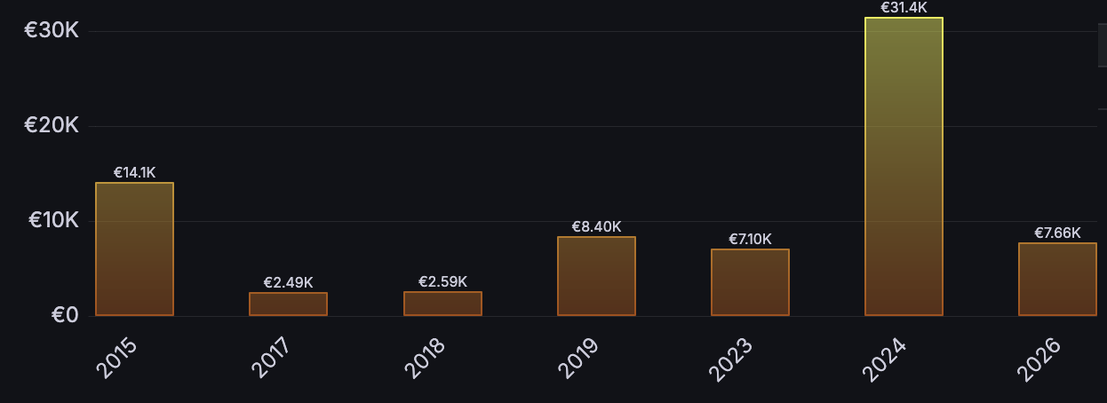
Comparatif cout conservation vs rachat
Coût du rachat d’un serveur
Coût consommation électrique

Slide 9
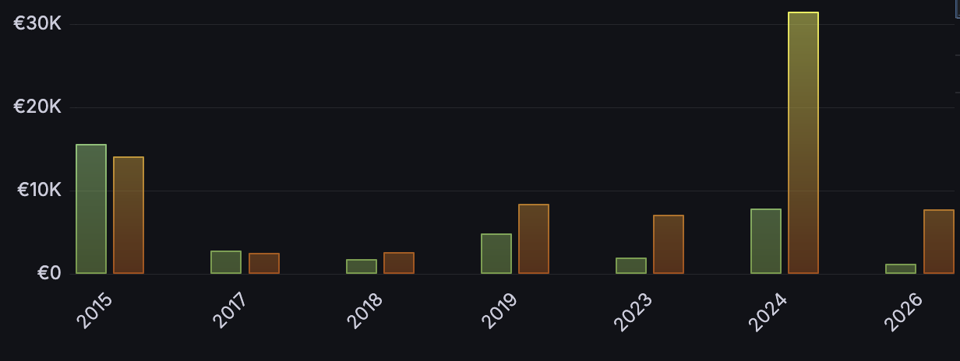
Comparatif cout conservation vs rachat
Vert: cout conservation
Orange: cout rachat

Slide 10
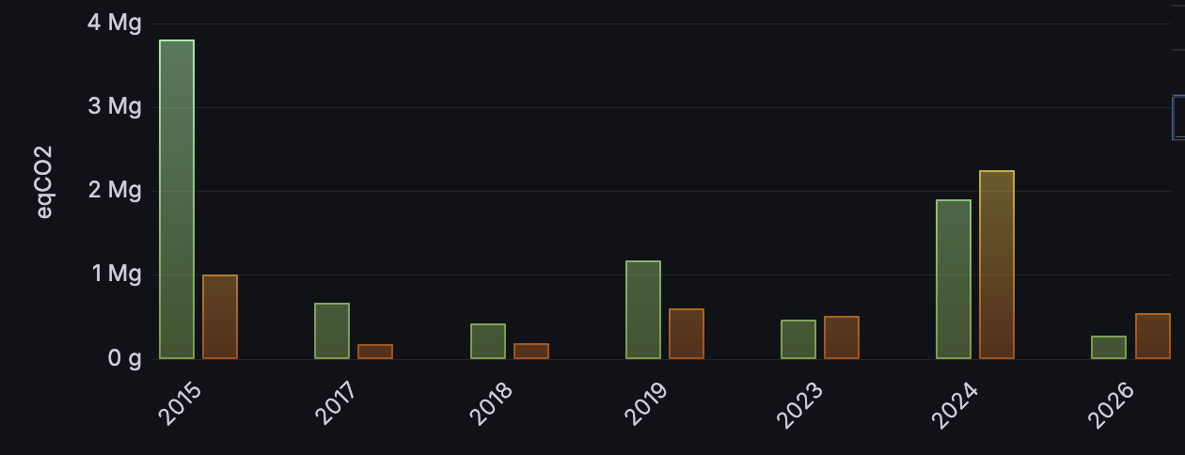
Appliqué au cout CO2
Vert: CO2 conservation
Orange: CO2 rachat

Slide 11
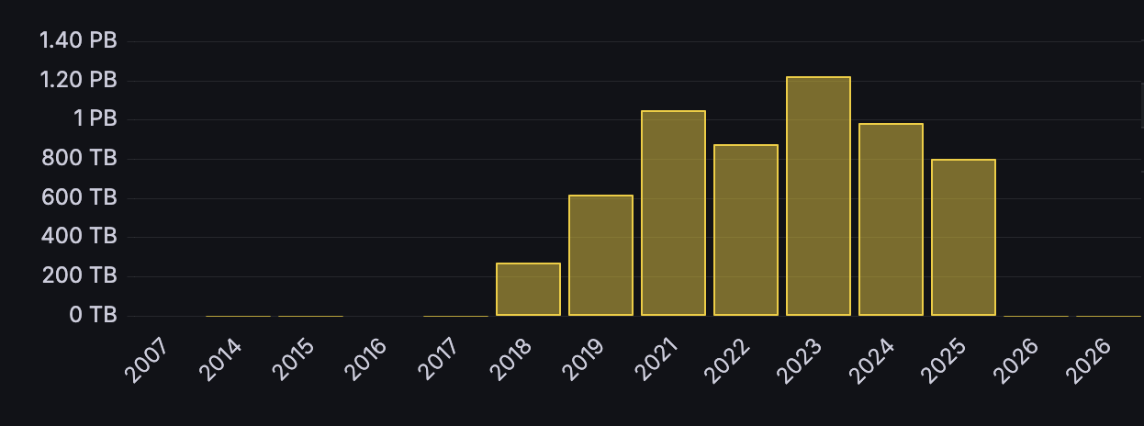
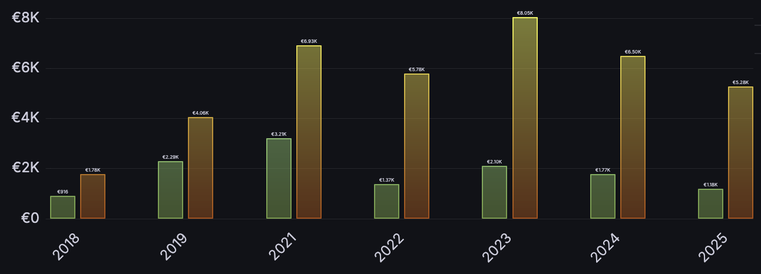
Appliqué au stockage
Attention ! Pour le stockage il faut ajouter le cout de maintenance (~ 6K€ pour l’année 2019)

Slide 12
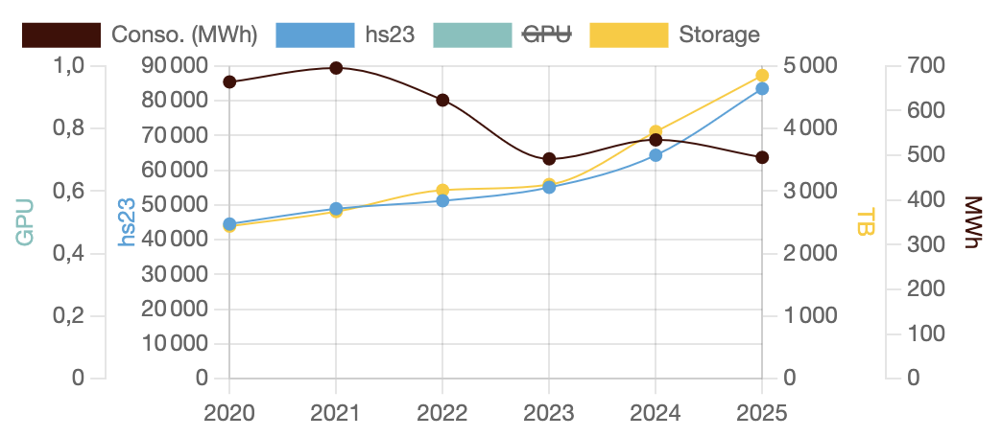
Depuis 2021
Réduction de 30% de la consommation électrique de l’infrastructure grille
  Alors qu’on a quasiment doublé les ressources en production
  Sans explosion des coûts d’acquisition
  Arrêt d’une fraction
  peu importante (~10%)
  de très vieille ressource
  (entre 10 et 15 ans)

Slide 13
Les limites de l’exercice
Le CNRS paye le renouvellement des serveurs
L’Université paye l’électricité
On fait reposer sur le CNRS la réduction du coût des fluides pour l’Université
Mais
Cela permet un équilibre financier entre le CNRS & l’Université dans le financement de VirtualData

Slide 14
Aller plus loin
Les unités de calcul pour la grille et pour le cloud sont différentes (HS23 vs vCPUs)
  Mettre les unités de calculs là où elles sont plus performantes
  Gain substantiel du HS23 depuis le passage au EPYC 9xxx (2024) (~60%)
Les masses de financements sont différentes
  CNRS pour la grille
  Essentiellement via le mésocentre de l’Université pour le cloud
Stratégie de réaffectation des ressources
  Déplacer des ressources grilles pre-2024 vers le cloud pour installer les nouvelles ressources cloud sur la grille
  Permet d’avoir plus de vCPUs pour le cloud et d’avoir un cout au HS23 optimisé

Slide 15
Merci

